Slide 1
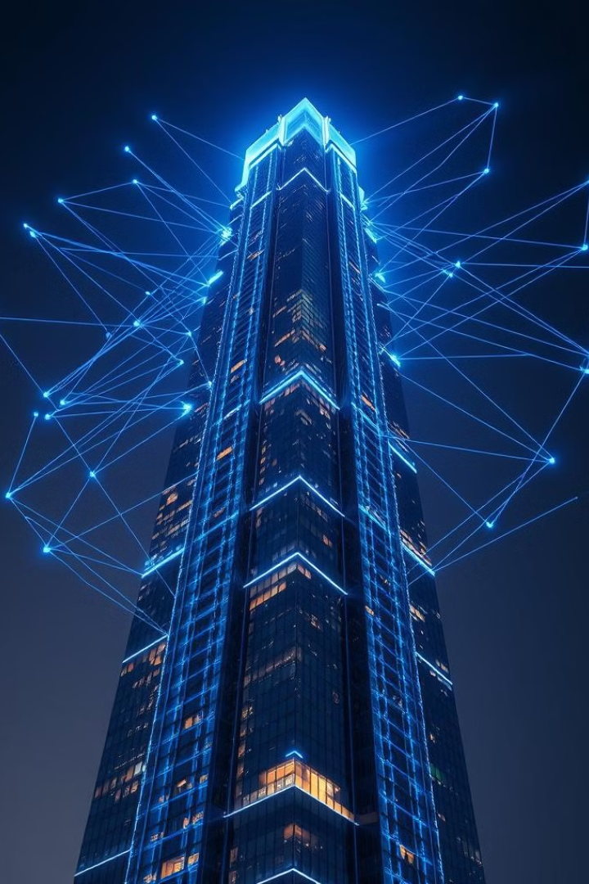

FormOptima Революция в проектировании конструкций
FormOptima использует ИИ-оптимизацию для эффективного и устойчивого проектирования. Это будущее конструкторских решений.
by hamati 123

Slide 2

Проблемы традиционного проектирования
1
Время
Инженеры тратят много времени на поиск оптимальных решений.
2
Затраты
Чрезмерное использование материалов приводит к высоким затратам.
3
Эффективность
Рынок требует быстрого и умного подхода к оптимизации конструкций.

Slide 3
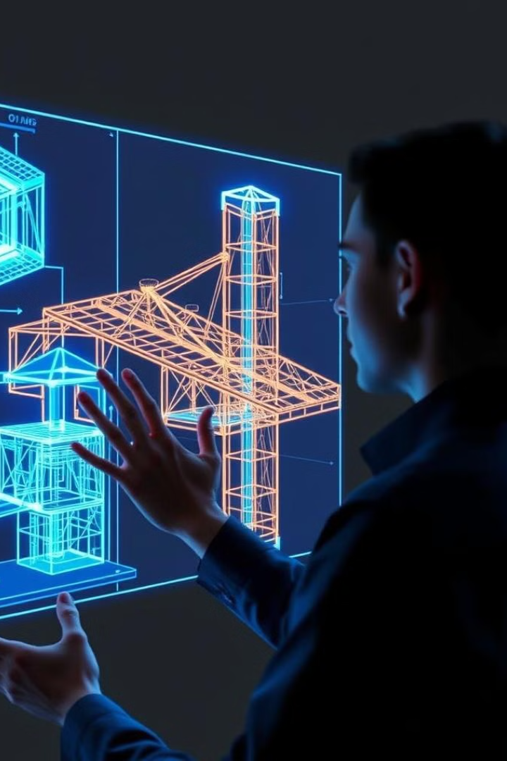



Решение FormOptima
ИИ-алгоритмы
Автоматическая оптимизация конструкций, экономия времени и усилий.
Интеграция
Плавная работа с SolidWorks и AutoCAD для улучшения проектов.
Эффективность
Точные и экономичные решения с минимальными потерями материалов.

Slide 4
Преимущества FormOptima
Эффективность
Экономия
Интеграция
Сокращает время проектирования до 50% благодаря ИИ-оптимизации.
Снижает затраты на материалы до 20%, способствуя устойчивому проектированию.
Легко работает с популярными CAD-системами, упрощая внедрение.

Slide 5
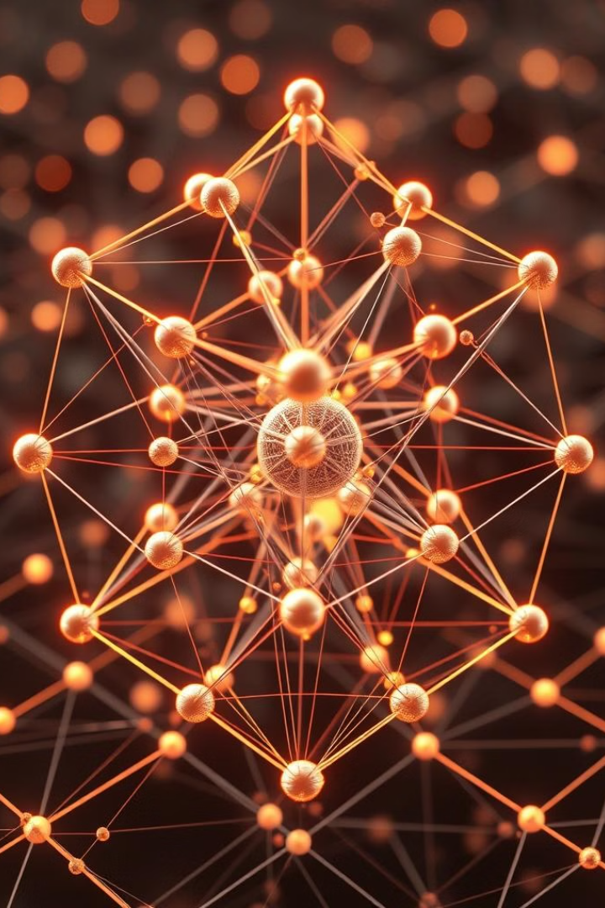
Технологии FormOptima
1
ИИ и машинное обучение
Генетические алгоритмы и рой частиц для поиска эффективных решений.
2
Топологический анализ
Передовые инструменты для оптимизации форм и структур.
3
Интеграция с CAD
Поддержка SolidWorks и AutoCAD для мгновенного применения оптимизаций.

Slide 6
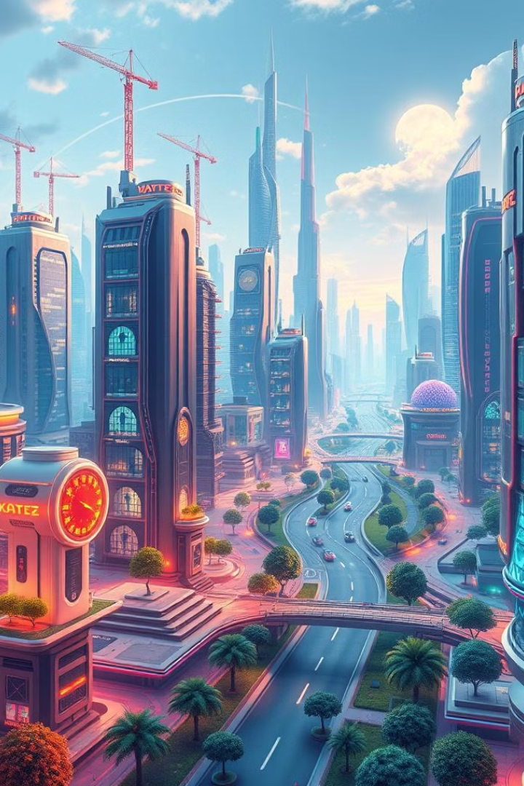
Присоединяйтесь к будущему с FormOptima
Трансформация
Измените процессы проектирования с помощью ИИ-оптимизации.
Преимущества
Повышайте эффективность, снижайте затраты, создавайте устойчивые конструкции.
Действуйте
Свяжитесь с нами для демонстрации или посетите www.formoptima.com.

